Slide 1
U
UniMatch
ЮниМатч
Программа мечты
Проходной на бюджет
228
Впиши баллы ЕГЭ — и сразу увидишь,
куда проходишь
Твои ЕГЭ
240
Проходишь, запас +12
Команда: «Пятеро»
Факультет: Социальные инновации и креативные индустрии · 2026
↑ такой ответ — за секунду
Notes:
Привет! Мы — команда «Пятеро», проект ЮниМатч. Это сайт, который помогает выпускнику понять, куда он проходит со своими баллами ЕГЭ. Справа — как выглядит ответ сайта: проходной, твои баллы и запас.

Slide 2
02 · Проблема
Выбор вуза — это
выбор будущего
Васе 17, и он решает, где учиться и кем работать. Ошибка стоит лет жизни и денег, а он не видит, куда реально проходит, и подаёт документы наугад.
56%
абитуриентов не поступили на свой первый приоритет
20 521
программа: у каждой свои предметы и проходной
5 вузов
максимум для заявлений: ошибка стоит бюджета
Источники: «CJM российских абитуриентов» 2025 (4 005 респондентов); данные tabiturient.ru, собранные командой
2 / 7
Notes:
Выбор вуза — это выбор будущего. Вася из Самары, 17 лет, должен решить, где учиться и кем работать, и не видит, куда реально проходит. Ошибиться легко: по исследованию «CJM российских абитуриентов» 2025 года только 44% поступили на свой первый приоритет, то есть 56% — нет. По опросу Skysmart в мае 2026 года 21% одиннадцатиклассников ещё не выбрали вуз, а 28% подадут документы туда, где просто хватит баллов. При этом заявления можно подать только в 5 вузов, а программ 20 521, и у каждой свои предметы и проходной: эти данные мы собрали сами с tabiturient.ru.

Slide 3
03 · Пользователь и решение
Для кого:
выпускник 11 класса
Вася, 17 лет
11 класс, Самара
Сдаёт: русский, профильную математику, информатику
Ждёт: около 240 баллов на троих
Хочет: в IT на бюджет, готов переехать
Боль: не понимает, куда его возьмут, а куда подавать бессмысленно
Рядом: родители — им важна цена платного
Решение: ЮниМатч
1
Отмечает свои предметы ЕГЭ
2
Вписывает баллы
3
Видит, куда проходит и с каким запасом
И дальше ведёт через весь выбор: шансы, цены, сравнение, а скоро ИИ-помощник.
помощник в выборе, который решает будущее
Портрет пользователя: выпускник, который выбирает вуз по своим баллам
3 / 7
Notes:
Наш пользователь — выпускник 11 класса. Например, Вася: сдаёт русский, профильную математику и информатику, ждёт около 240 баллов и хочет в IT на бюджет. Ему сложно понять, куда его реально возьмут. ЮниМатч — помощник в этом непростом выборе. Вася отмечает предметы, вписывает баллы и видит, куда проходит и с каким запасом. Дальше сайт ведёт его через весь выбор: шансы, цена платного, город, сравнение программ, подборка для родителей, а скоро и ИИ-помощник. Вторые пользователи — родители: им можно отправить ссылку на подборку.

Slide 4
04 · Актуальность
Проверили идею и
посмотрели рынок
Проверка
Живые люди: друзья, которые недавно поступали, оценили сайт высоко
Данные: 20 521 программа, 445 вузов
Стресс-тест: 37 проблем, 17 исправили сразу
Как развивалась идея
1. Каталог по предметам ЕГЭ
2. Свои баллы и шансы
3. Цены и версия для телефона
4. ИИ-помощник вместо «стратегии»
Рынок и отрасль
≈750 тыс. выпускников в год выбирают вуз
Табитуриент, Поступи.онлайн, Вузопедия, Учёба.ру: сначала вуз, потом программы. Мы идём от баллов
Почему так: шаги подсказали отзывы друзей и стресс-тест
Социальная инновация: данные о поступлении бесплатно для выпускника из любого региона
Стресс-тест: разбор прототипа по всем сценариям на компьютере и телефоне, октябрь 2026
4 / 7
Notes:
Как проверяли. Мы дали сайт реальным людям: наши друзья недавно поступали, попробовали его и оценили высоко. Прототип собран на реальных данных. Провели стресс-тест: прошли все сценарии на компьютере и телефоне, нашли 37 проблем, 17 исправили сразу. Идея не менялась, а докручивалась: каталог по предметам, потом свои баллы, затем цены и мобильная версия, потом ИИ-помощник вместо сложной «стратегии». Шаги подсказали отзывы друзей и стресс-тест. Рынок — около 750 тысяч выпускников в год. Конкуренты — большие каталоги: их путь начинается с вуза, наш — с баллов школьника. Для нашей отрасли это социальная инновация: выпускник из любого региона бесплатно получает данные о поступлении, которые раньше собирал вручную.

Slide 5
05 · Деньги
Фримиум сейчас,
реклама потом
Бесплатно
0 ₽
Что есть: подбор, проходные, цены, сравнение до 4
Зачем: приводит пользователей
Премиум · сейчас
399 ₽ разово на сезон
Платит: выпускник или родители
За что: ИИ-помощник, PDF, сравнение до 10, заметки
Реклама · в будущем
≈ 0,1 ₽ за показ
Платят: онлайн-школы, вузы, бренды
За что: показ рядом с программами
Пример на 10 000 пользователей за сезон: 3% купят Премиум = 300 × 399 ₽ ≈ 120 000 ₽
Реклама: по 30 показов на человека = 300 000 × 0,1 ₽ ≈ 30 000 ₽. Всего ≈ 150 000 ₽ за сезон
Цена показа: 100–115 ₽ за 1 000 показов (click.ru, II квартал 2026). 30 показов — наше допущение. Расчёт — пример, не прогноз.
5 / 7
Notes:
Модель — фримиум. Базовый подбор бесплатный для каждого, он приводит пользователей. Премиум стоит 399 рублей разово на весь сезон поступления, платит выпускник или родители; за это — ИИ-помощник, PDF-подборка, приоритетная поддержка, сравнение до 10 программ, заметки и ранний доступ. В будущем добавим рекламу онлайн-школ подготовки к ЕГЭ и вузов, возможно брендов для молодёжи. Сколько это денег: по данным click.ru за II квартал 2026 года тысяча показов стоит рекламодателю около 100–115 рублей (сети Яндекс Директа 102,61 ₽, VK Ads 113,90 ₽), то есть примерно 10 копеек за показ. Пример: 10 тысяч человек за сезон, 3% купят Премиум — около 120 тысяч рублей. Если каждый увидит рекламу 30 раз (наше допущение), это 300 тысяч показов, ещё около 30 тысяч рублей. Всего примерно 150 тысяч за сезон. Прямые договоры со школами могут стоить дороже сетей.

Slide 6
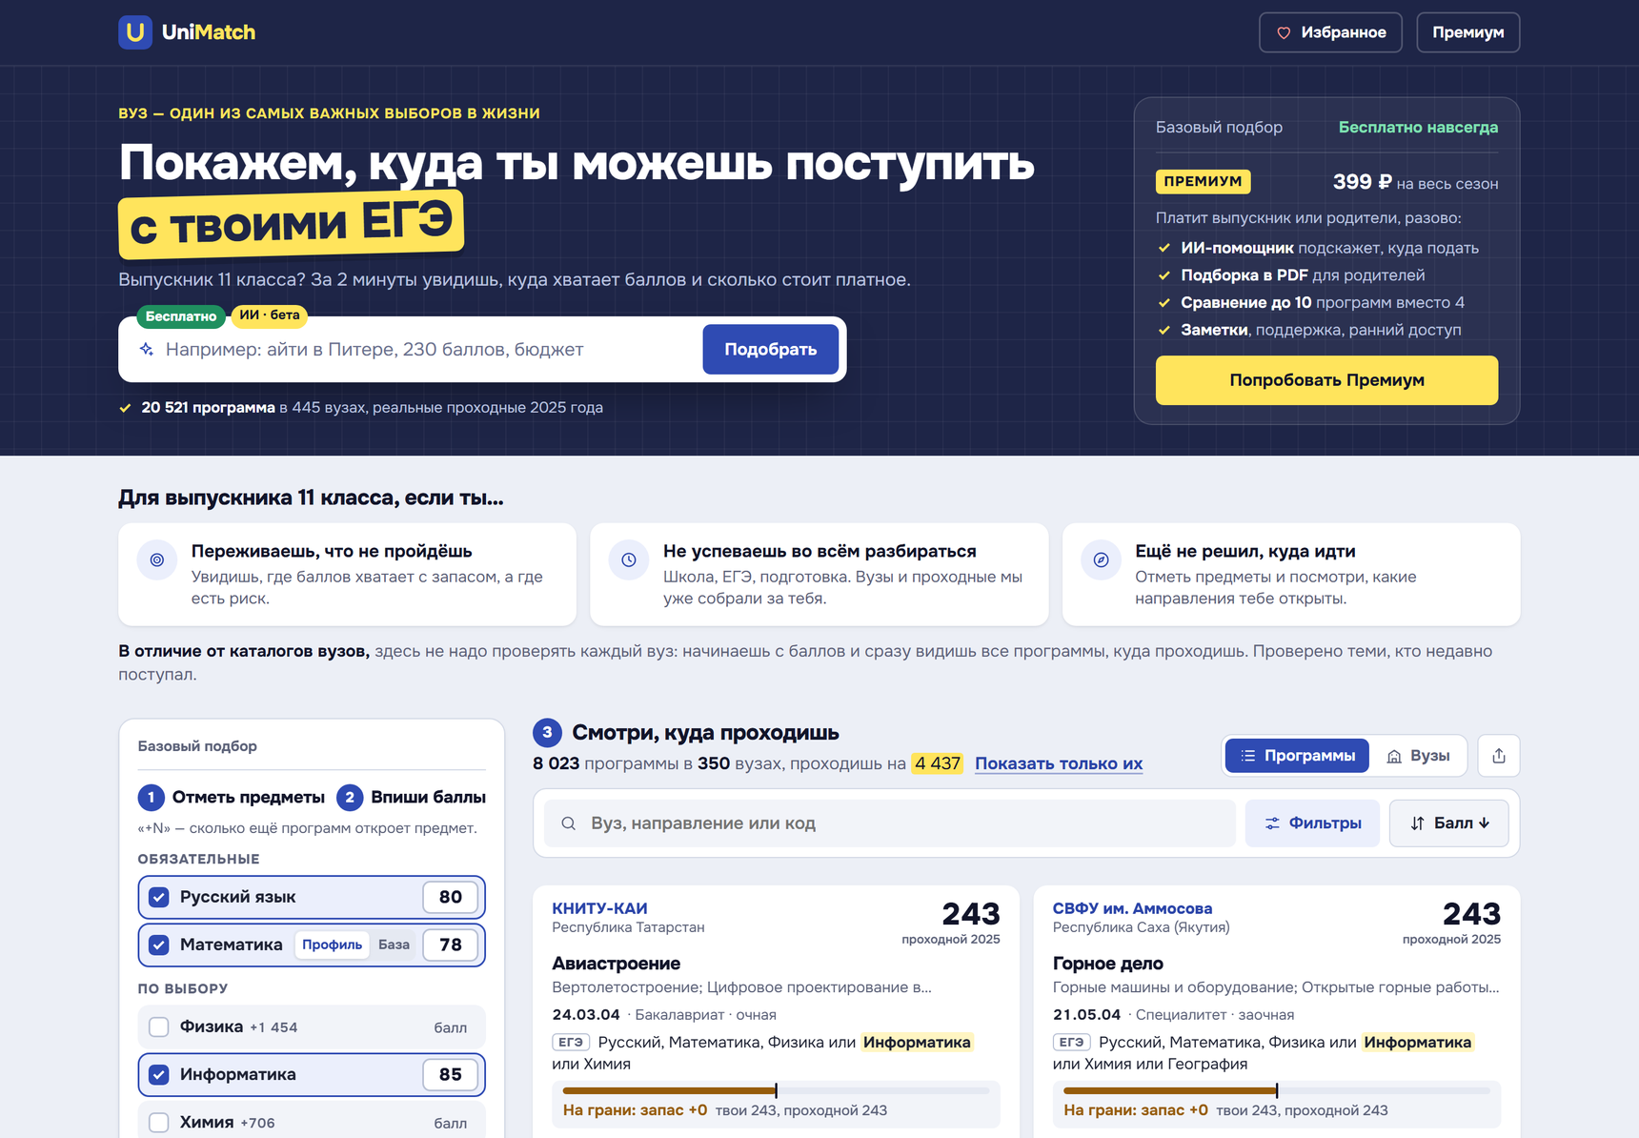

06 · Прототип
Прототип уже
работает
Технологическое ядро
Своя база: 20 521 программа, 445 вузов, 79 регионов
Алгоритм подбора: баллы → шансы на каждую программу
Разбор запроса обычными словами, скоро ИИ
21 автотест логики, работает на телефоне
Демо
ulllla.github.io/unimatch
← наведи камеру на QR
Данные: tabiturient.ru, проходные баллы на бюджет 2025 года
6 / 7
Notes:
Прототип уже работает и открыт по ссылке. Технологическое ядро проекта — три вещи. Своя база: собрали 20 521 программу из 445 вузов в 79 регионах. Алгоритм подбора: по предметам и баллам считает шансы на каждую программу. Разбор запроса обычными словами, а скоро настоящий ИИ-помощник. Логику проверяет 21 автотест. Сайт работает на телефоне. Здесь переходим к демо: открываем ссылку или QR-код.

Slide 7
07 · Что дальше
Дорожная карта на сезон 2027
Ноябрь–декабрь 2026
Продукт
ИИ-помощник, проходные 2026 года, оплата Премиума
Январь–февраль 2027
Выход к людям
Соцсети и чаты выпускников, рассказываем о сайте в школах
Март–апрель 2027
Первые 100
Собираем первых пользователей: розыгрыш, интерактив, обратная связь
Май 2027
Партнёры
Школьная поддержка: внедряем в некоторые школы. Реклама онлайн‑школ
Июнь–август 2027
Приёмка
Пик спроса. Цель — 10 000 пользователей за сезон
План первых денег
Апрель 2027
Первая продажа
3 покупки Премиума из первых 100, около 1 200 ₽
Май 2027
Первая реклама
Пробное размещение онлайн‑школы
Июнь–август 2027
≈ 150 000 ₽ за сезон
Премиум и реклама при 10 000 пользователей
ЮниМатч · ulllla.github.io/unimatch
7 / 7
Notes:
План на сезон 2027 — в первую очередь про рынок и клиента. Ноябрь и декабрь: доводим продукт — ИИ-помощник, проходные 2026 года, оплата Премиума. Январь и февраль: выходим к выпускникам через соцсети, чаты и школы. Март и апрель: собираем первых 100 пользователей, проводим розыгрыш и интерактив, получаем обратную связь и правим сайт. Май: партнёры — школьная поддержка, внедрение в некоторые школы, первая реклама онлайн-школ. Лето: приёмная кампания, цель — 10 тысяч пользователей. План первых денег: в апреле первая продажа Премиума — 3 покупки из первых 100, около 1 200 рублей; в мае первая реклама — пробное размещение онлайн-школы; летом около 150 тысяч рублей за сезон.

